Slide 1
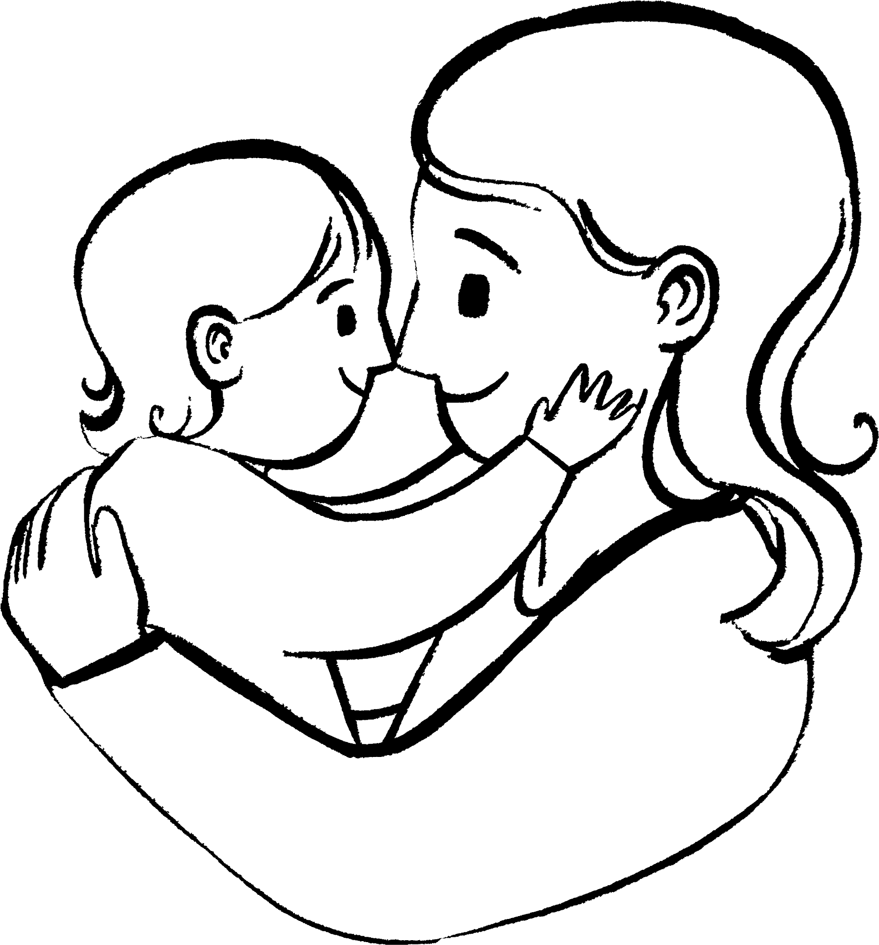
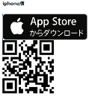
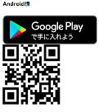
助産師による卒乳講座
卒乳ってどうしたらいいの？
みなさんのお悩みに
助産師さんがお答えします！
会場参加とオンライン参加のハイブリッド形式での開催です！
栄養士によるミニ講座、保育士によるふれあい遊びもあります😊
日時
会場参加
２０組
開催時間 １０：００～１１：００
第１回 令和７年６月６日 （申込開始 ５月１日）
金
第２回 令和７年１０月８日 （申込開始 ９月１日）
水
第３回 令和８年１月２１日 （申込開始１２月１日）
水
場所
中区地域福祉センター ５階 大会議室
（中区大手町四丁目１番１号 大手町平和ビル内）
講師
MY助産院 助産師 髙島 麻季 さん
申込
① 子育て応援アプリ「母子モ」
② オンライン予約メール
ikuchan-hiroshimacity2137@docomo.ne.jp
③ 電話（０８２－５０４－２１０９）
※会場参加の場合、託児はありません。親子でご参加ください。
※各回、同じ内容を予定しています。
※オンライン参加の場合、スマートフォンやタブレット等「Zoom」アプリが利用できる端末と、同アプリのインストールが必要です。詳細は広島市ホームページをご覧ください。
問合せ 広島市中保健センター（中区地域支えあい課）☎０８２－５０４－２１０９

